Slide 1

2DGP 프로젝트 1차 발표
2021182003 김범진

Slide 2
게임컨셉
메이플스토리 모작
2D 횡스크롤 RPG 게임
1레벨부터 50레벨까지 있으며 여러 퀘스트를 깨거나 몬스터를 사냥해서 얻는 경험치로 레벨업 가능
다양한 아이템들을 장착하고, 레벨을 올리며 능력치를 투자해 캐릭터 강화
10레벨과 30레벨에 전직 가능
두 가지의 직업 중 선택 가능

Slide 3
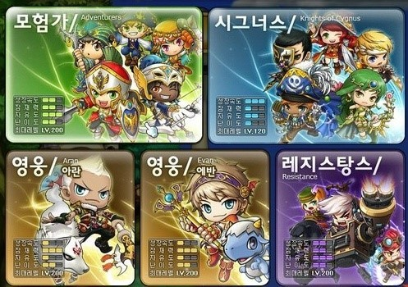
예상 게임 흐름
직업을 선택하는 장면
전사, 마법사 중 한 직업을 선택할 수 있음
직업을 선택하면 바로 게임을 시작하며 시작맵으로 이동
게임 내 재화, 능력치 시스템, 아이템, 경험치 등
간소화를 통해 원작보다 쉬운 난이도와
짧은 플레이타임

Slide 4
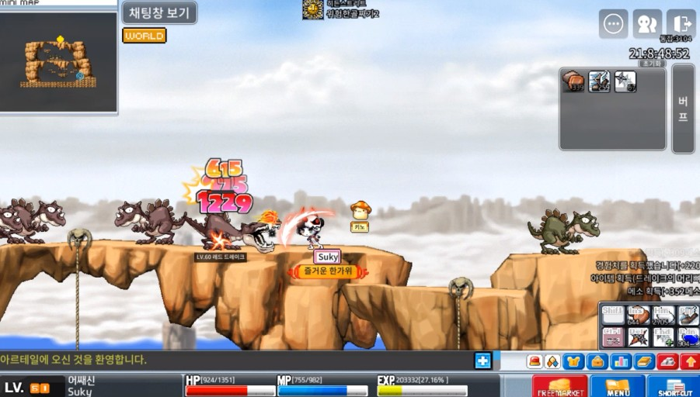
예상 게임 흐름
몬스터를 사냥하는 장면
방향키로 이동, alt로 점프, ctrl로 공격 등 다양한 조작키
HP가 0이 되면 사망 후 마을로 귀환,
스킬마다 적용되는 소모 MP, 포션으로 충전
상위 아이템을 장착하거나 레벨이 올라갈수록
강해지는 캐릭터
50레벨을 달성하면 클리어

Slide 5
개발 일정
주차 | 일정
1주차 | 리소스 수집 및 프레임 워크 제작
2주차 | 캐릭터, 몬스터 이동, npc 구현
3주차 | 캐릭터 스킬, 충돌 로직 구현
4주차 | 능력치 시스템, 아이템 구현
5주차 | 전직 시스템 및 직업 추가
6주차 | HP, MP 구현, UI 구현
7주차 | 사운드 및 이펙트 추가
8주차 | 보완 및 수정

